Slide 1
Cordova概念 & 功能交接
kota

Slide 2
項目
InvestmentWebView
geoFence
Ibeacon
異動項目: 觸發時間, 加提醒

Slide 3
Cordova 開發原則
是功能, 不是系統
預設非同步運作, 善用callback
同步運作額外加Promise
參考：checkSslPinning
當作在做完全獨立的外掛
不要複寫主程式
不要有額外安裝動作
來不及做完的錯誤示範
iBeacon
應有獨立的appDelegate+ibeacon.m
安裝/移除 plugin, 都不應該有複寫行為

Slide 4
Cordova開發流程
草稿階段
適用平台
Android, ios
可以提供的需求有幾個
知道要開幾個函數
Ex: 開網頁, 換頁, buttonId斷線
函數名稱, 必要變數
關係到原生開發的規則
Ex: openWeb, loadUrl, buttonId
有沒有額外憑證或簽章是必要的?
撰寫xml時就要放進去

Slide 5

Cordova開發流程
設定Cordova本身資料
plugin.xml
Js-module.clobbers
網頁端要用甚麼名字呼叫外掛
不同平台的資源檔寫法不同

Slide 6
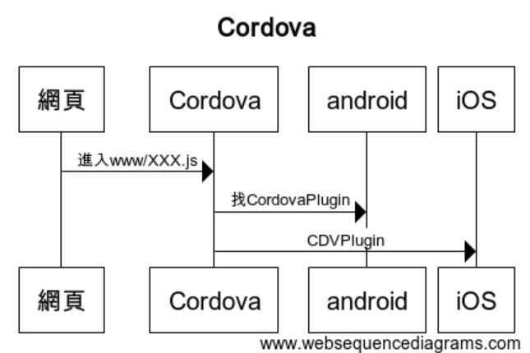
Cordova開發流程
Cordova對網頁端唯一接口
www/XXX.js
Cordova對原生唯一接口
www/XXX.js
原生端唯一能呼叫Cordova的class
Android: CordovaPlugin
iOS: CDVPlugin

Slide 7

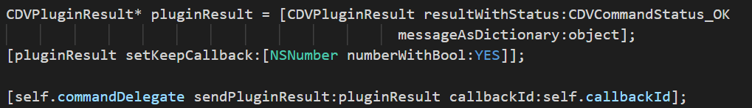
Cordova開發流程
原生階段
不同平台分別開發
遵循草稿階段定下來的函數與變數
最後都必須回到CDVplugin, 用callback回傳資料
Android
PluginResult
iOS
CDVPluginResult

Slide 8
PluginResult
每一個cordova command
都有一個獨特的callbackId與callbackcontent
Android: callbackcontent
iOS: callbackId
同一個callbackId可重複利用
決定要使用哪一個exec的successCallback

Slide 9
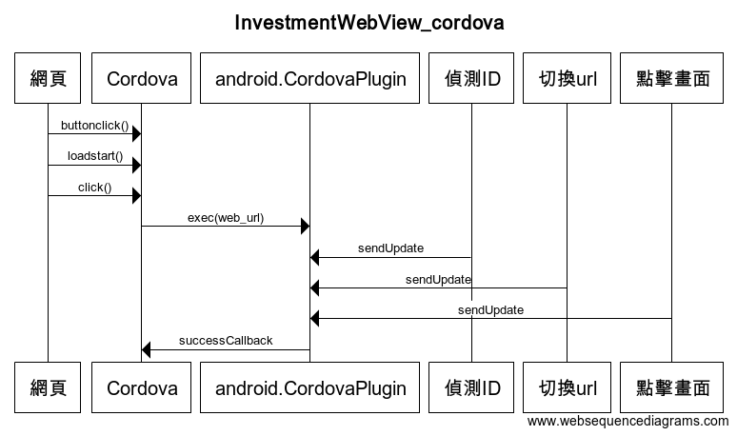
PluginResult
方法1: 公用command

Slide 10
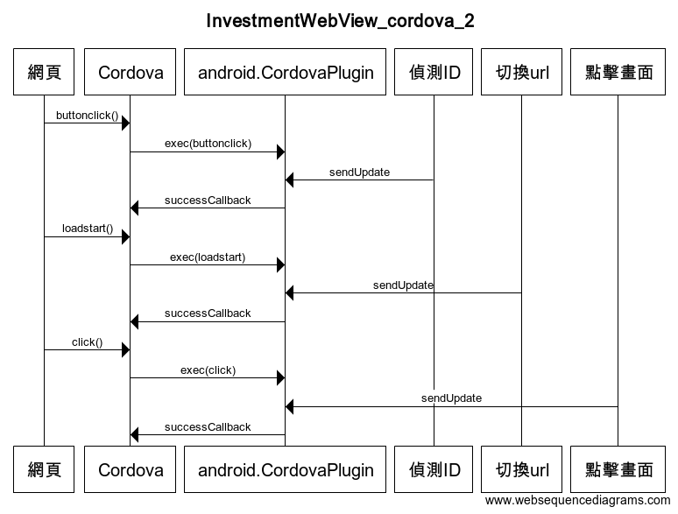
PluginResult
方法2: 全部獨立的command

Slide 11
InvestmentWebView
webView
App內外開連結大部分都透過webview, 限制在內部開啟
平台差異
Android: webview
iOS: UIWebView

Slide 12
InvestmentWebView 特殊需求
判斷<button id=關鍵字>
CIP 特有
ClosePageBtn2, 關閉webView, 導頁至基金排行榜
ClosePageBtn
ClosePageBtn1
ClosePageBtn3,關閉webView
判斷URL
OFX網頁
scb/sso_login?SSCode=
動作: 立即關閉webView
原生傳回關鍵內容, 交給vue.js判斷

Slide 13
InvestmentWebView 特殊需求實作
回傳button id
等網頁讀取完畢
塞入javascript
Android: addJavascriptInterface
iOS: stringByEvaluatingJavaScriptFromString
Javascript會呼叫原生函數, 得到button id
回傳 button id 給 vue
判斷URL
攔截換頁函數
Android: onPageStarted
iOS: shouldStartLoadWithRequest
回傳URL給 vue

Slide 14
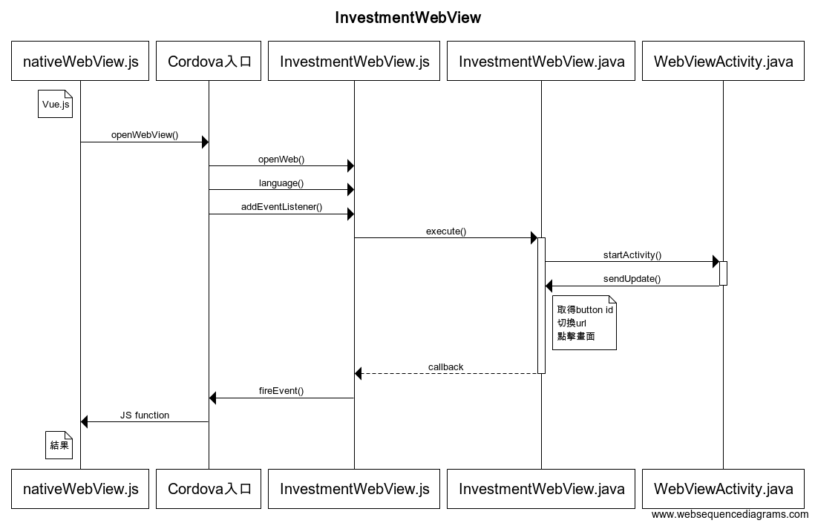

Slide 15
geoFence
地理柵欄
啟用: 登入->設定->開啟geoFence
Gps開啟時, 詢問API附近是否有店家, 送出通知告知使用者優惠訊息
限制
一天只通知一次
前景: 送出dialog
背景: 按下notification
平台差異:
Android:
10分鐘排程檢查一次觸發
3分鐘持續檢查
JobScheduler, getFusedLocationProviderClient
iOS:
定位變更就觸發
locationManager

Slide 16
geoFence 背景處理API
App終結時也要能運作
Android:
手動設計
呼叫api時, 背景開啟app, 完成任務後關閉
getClosestMerchantForLBS
startActivity(newTask)
iOS:
系統決定
呼叫api時,背景開啟app, 30秒內被系統強制關閉
時限內沒完成是合理的

Slide 17
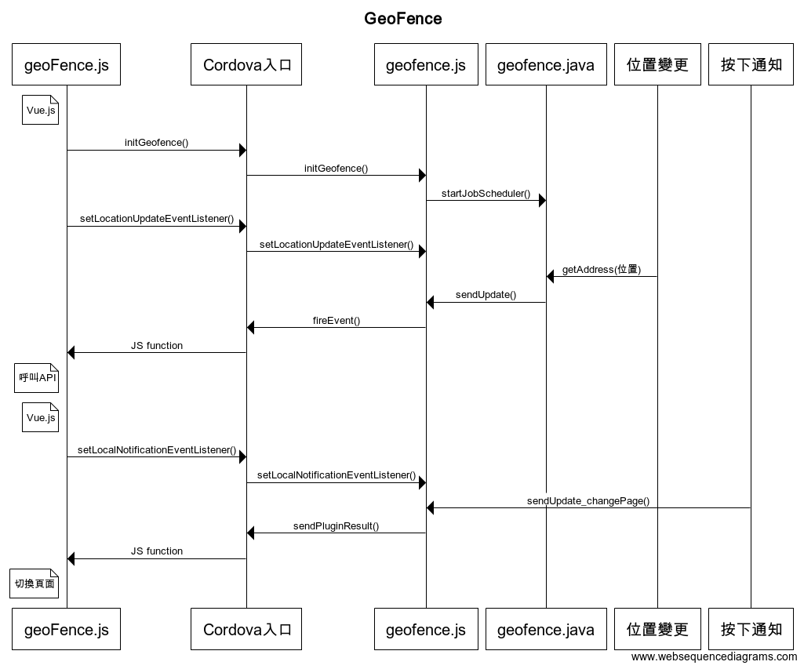

Slide 18
Ibeacon
Ibeacon
啟用: 登入->設定->開啟ibeacon
有預約交易, 接近分行時, 會自動取號, 然後再告知使用者
取號時, 詢問API取得號碼
限制
Ibeacon範圍內只能發送一次通知
離開範圍後, 再次進入範圍才能再發送
平台差異:
Android:
org.altbeacon.beacon ( 第三方元件)
iOS:
CLLocationManager

Slide 19
Ibeacon 背景處理API
App終結時也要能運作
Android:
手動設計
背景開啟app, 完成任務後不關閉
pullData
startActivity(newTask)
iOS:
系統決定
呼叫api時,背景開啟app, 30秒內被系統強制關閉
時限內沒完成是合理的

Slide 20
Ibeacon 安裝注意
為了方便開發, 複寫了appDelegate.m
安裝步驟
Cordova Plugin add ibeacon
複寫appDelegate.m

Slide 21
